Slide 1
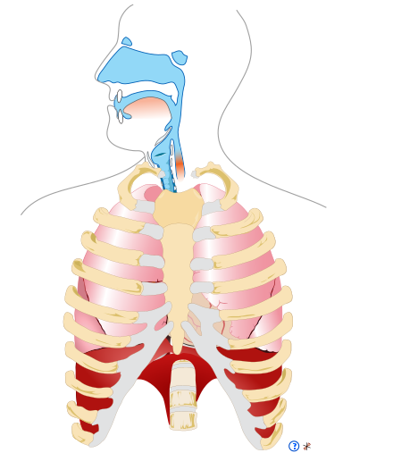
CHỦ ĐỀ 5: CON NGƯỜI VÀ SỨC KHỎE
BÀI 26:
CHĂM SÓC, BẢO VỆ CƠ QUAN BÀI TIẾT NƯỚC TIỂU
(Tiết 2)

Slide 2
Hoạt động thực hành

Slide 3
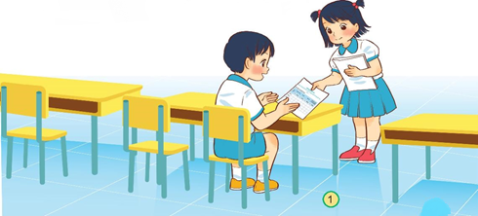
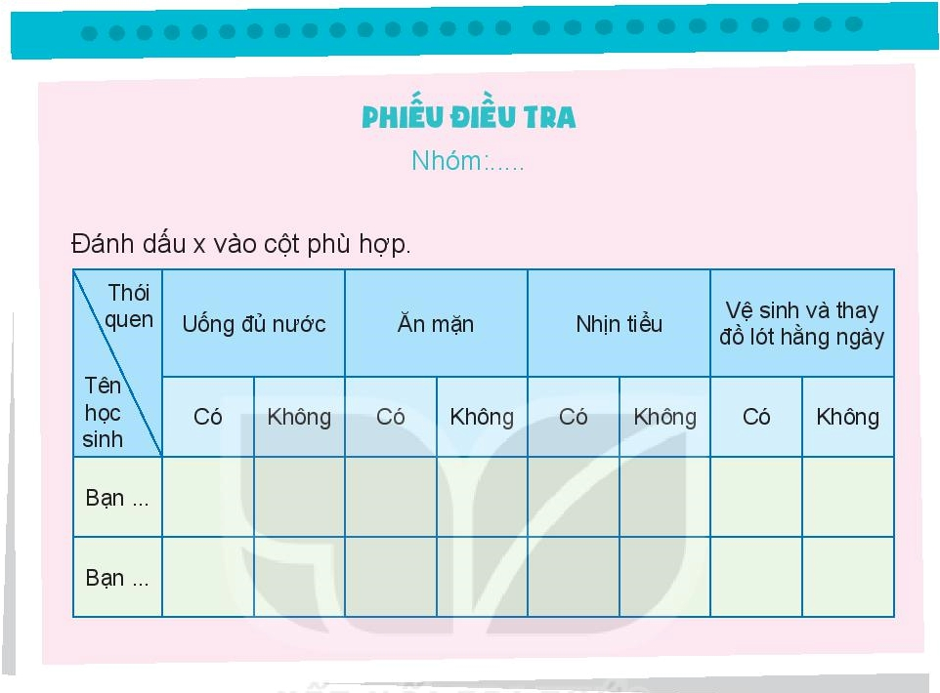
1. Điều tra thói quen ảnh hưởng đến cơ quan bài tiết nước tiểu theo gợi ý sau:
Có bao nhiêu bạn có thói quen tốt, bao nhiêu bạn có thói quen không tốt cho cơ quan bài tiết nước tiểu?

Slide 4


Slide 5



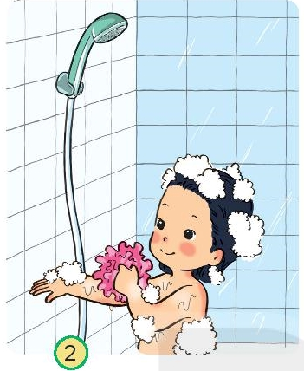
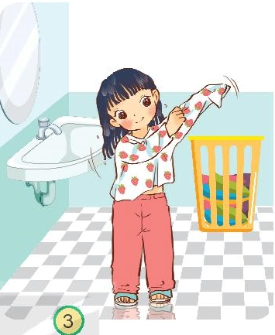
2. Nói về những việc nên làm, không nên làm để bảo vệ cơ quan bài tiết nước tiểu.
Bạn trai không uống đủ nước trong ngày nên đang khát nước.
Bạn nhỏ tắm bằng nước và xà bông sạch sẽ
Bạn nhỏ đang thay quần áo sạch sẽ.

Slide 6
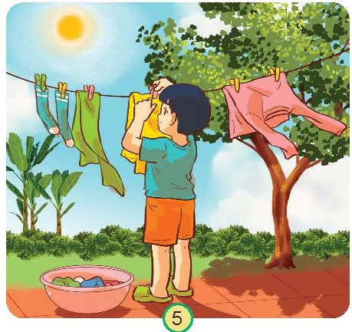
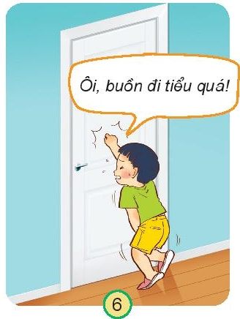
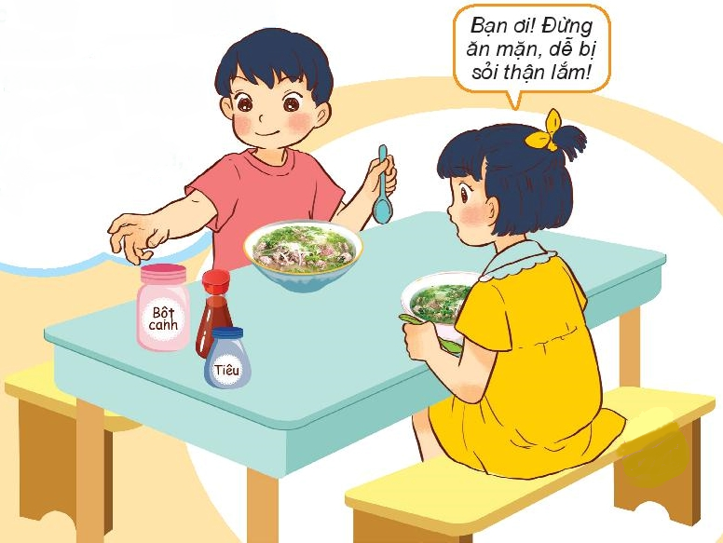
Bạn trai phơi quần áo dưới ánh nắng mặt trời, nơi thoáng gió.
Bạn nhỏ đã nhịn đi tiểu từ lâu nên bây giờ phải vội vàng đi tiểu.
Bạn gái đang khuyên bạn trai không nên ăn mặn.

Slide 7
Kết luận
Những việc nên làm để bảo vệ cơ quan bài tiết: tắm rửa sạch sẽ, thay đồ hằng ngày, phơi đồ nơi có nắng, uống đủ nước.
Những việc không nên làm để bảo vệ cơ quan bài tiết: không ăn mặn, không nhịn tiểu.

Slide 8

Hoạt động vận dụng

Slide 9
1. Nói với bạn sự cần thiết của việc uống đủ nước, không nhịn tiểu để phòng tránh sỏi thận.
Sự cần thiết của việc uống đủ nước là: để phòng tránh sỏi thận và loại bỏ được các chất độc hại.

Slide 10
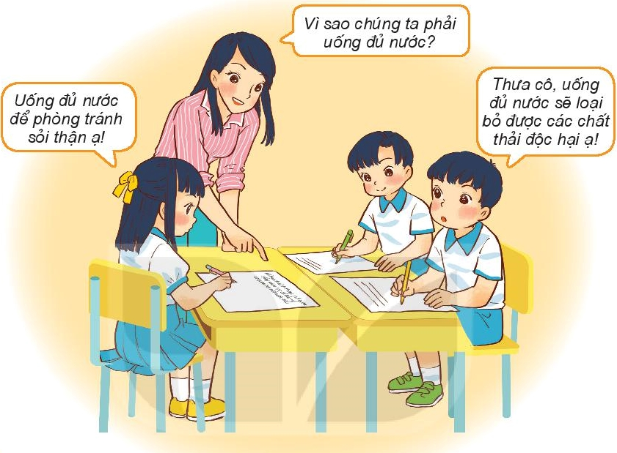
2. Thảo luận để đưa ra cách thực hiện thói quen tốt giúp bảo vệ cơ quan bài tiết nước tiểu.
Cách thực hiện thói quen tốt giúp bảo vệ cơ quan bài tiết nước tiểu là:
Uống đủ nước mỗi ngày.
Tắm và vệ sinh mỗi ngày.
Thay đồ lót hằng ngày.
Đi tiểu khi muốn đi tiểu.

Slide 11


